Slide 1
CÔNG NGHỆ 9
GIÁO VIÊN: NGUYỄN THỊ HOÀNG TRÂM

Slide 2
BÀI 3 (tt)
DỤNG CỤ DÙNG TRONG
LẮP ĐẶT MẠNG ĐIỆN

Slide 3
NỘI DUNG
I. ĐỒNG HỒ ĐO ĐIỆN
II. DỤNG CỤ CƠ KHÍ

Slide 4
II. DỤNG CỤ CƠ KHÍ:
Hãy kể tên 1 số dụng cụ cơ khí mà em biết?

Slide 5
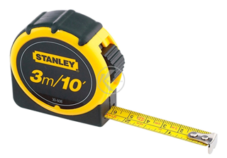
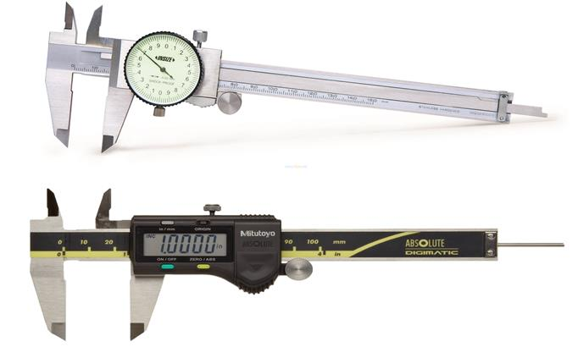
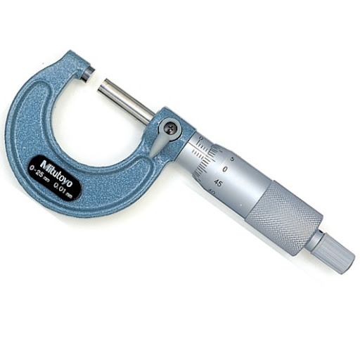
II. DỤNG CỤ CƠ KHÍ:
TÊN DỤNG CỤ | HÌNH VẼ | CÔNG DỤNG
Thước
 |  | Đo đường kính dây điện, kích thước, chiều sâu của lỗ
Panme |  | Đo chính xác đường kính dây điện

Slide 6
II. DỤNG CỤ CƠ KHÍ:
TÊN DỤNG CỤ | HÌNH VẼ | CÔNG DỤNG
Thước |  | Đo chiều dài
Thước cặp |  | Đo đường kính dây điện, kích thước, chiều sâu của lỗ
Panme |  | Đo chính xác đường kính dây điện

Slide 7
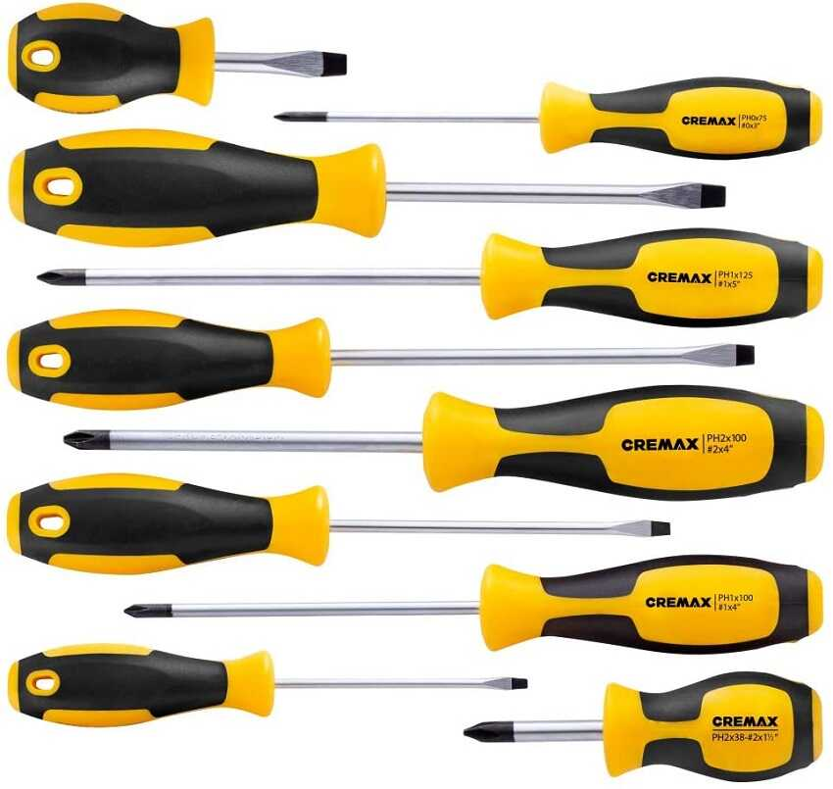
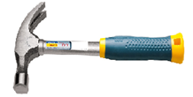
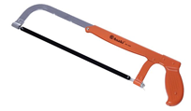
II. DỤNG CỤ CƠ KHÍ:
TÊN DỤNG CỤ | HÌNH VẼ | CÔNG DỤNG
Búa
 |  | Cưa, cắt ống nhựa và kim loại

Slide 8
II. DỤNG CỤ CƠ KHÍ:
TÊN DỤNG CỤ | HÌNH VẼ | CÔNG DỤNG
Tua vít |  | Vặn, mở ốc vít
Búa |  | Đóng, tháo đinh
Cưa cầm tay |  | Cưa, cắt ống nhựa và kim loại

Slide 9
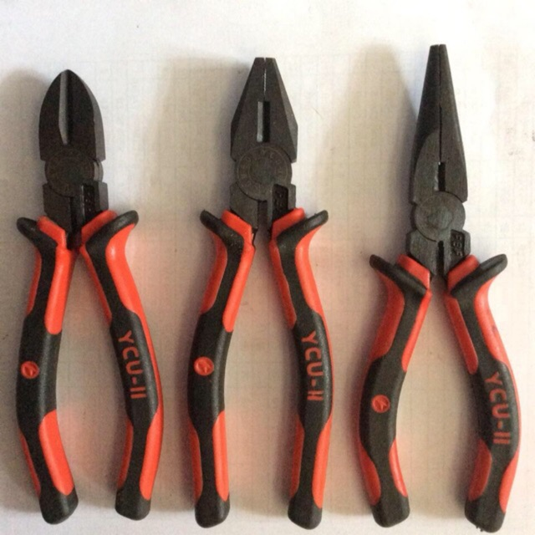
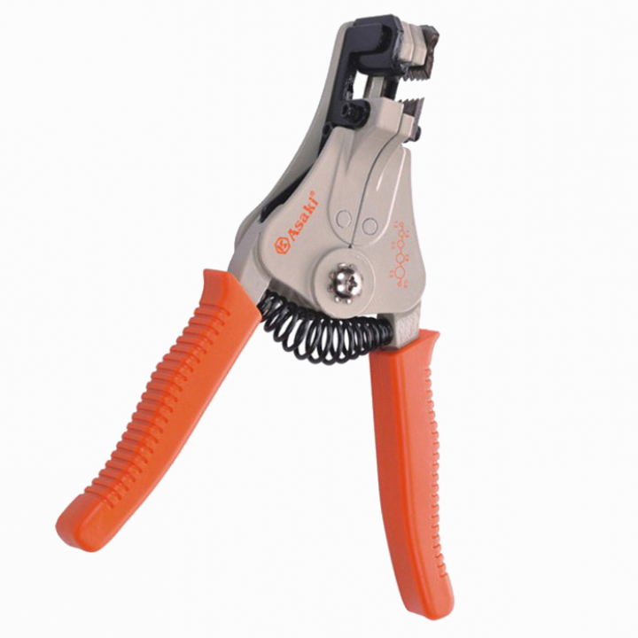
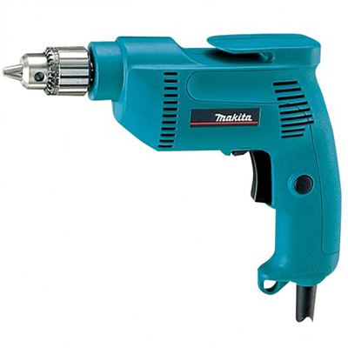
II. DỤNG CỤ CƠ KHÍ:
TÊN DỤNG CỤ | HÌNH VẼ | CÔNG DỤNG
 |  | Cắt dây dẫn,tuốt dây và giữ dây khi nối
 |  | Khoan gỗ trên lỗ, bê tông, … để lắp đặt dây dẫn, thiết bị điện

Slide 10
II. DỤNG CỤ CƠ KHÍ:
TÊN DỤNG CỤ | HÌNH VẼ | CÔNG DỤNG
Kềm |  | Cắt dây dẫn,tuốt dây và giữ dây khi nối
Khoan cầm tay |  | Khoan gỗ trên lỗ, bê tông, … để lắp đặt dây dẫn, thiết bị điện

Slide 11
II. DỤNG CỤ CƠ KHÍ:
Gồm có: kềm, tua vít, khoan, búa, thước, …
Hiệu quả của công việc phụ thuộc một phần vào việc chọn và sử dụng đúng dụng cụ lao động

Slide 12
* BÀI TẬP:
Điền chữ Đ nếu câu đúng và chữ S nếu câu sai vào ô trống. Với những câu sai, tìm từ sai và sửa lại cho đúng?
 | CÂU | Đ - S | TỪ SAI | TỪ ĐÚNG
1 | Để đo điện trở phải dùng oát kế
2 | Ampe kế được mắc song song với mạch điện cần đo
3 | Đồng hồ vạn năng có thể đo được cả điện áp và điện trở của mạch điện
4 | Vôn kế được mắc nối tiếp với mạch điện cần đo

Slide 13
* BÀI TẬP:
Điền chữ Đ nếu câu đúng và chữ S nếu câu sai vào ô trống. Với những câu sai, tìm từ sai và sửa lại cho đúng?
 | CÂU | Đ - S | TỪ SAI | TỪ ĐÚNG
1 | Để đo điện trở phải dùng oát kế
2 | Ampe kế được mắc song song với mạch điện cần đo
3 | Đồng hồ vạn năng có thể đo được cả điện áp và điện trở của mạch điện
4 | Vôn kế được mắc nối tiếp với mạch điện cần đo
S
S
Đ
S

Slide 14
* BÀI TẬP:
Chép bài
Học bài
Xem trước bài 4

